Slide 1
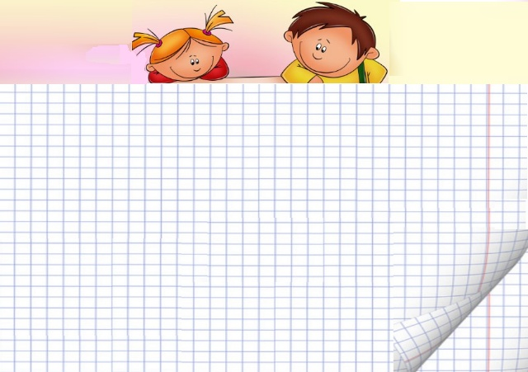
БИЗИБОРД –
как средство развития /саморазвития/ детей дошкольного возраста
Учитель-дефектолог:
Миренкова Н.А

Slide 2

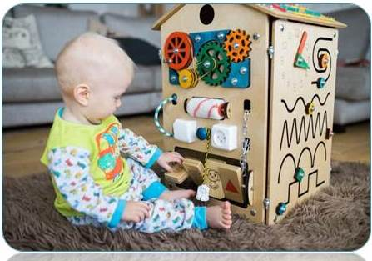
Дошкольный возраст – время
активного познания окружающего мира

Slide 3

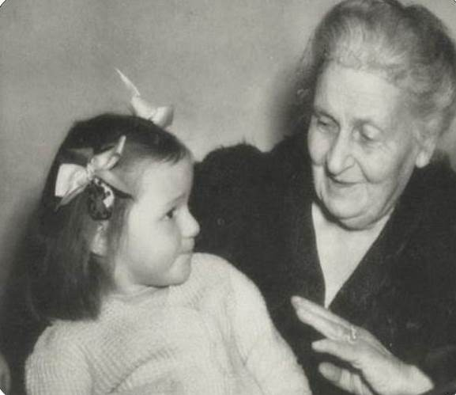
«Детей учит то, что их окружает»
«Самостоятельность малыша –
ключ к его развитию…»

Slide 4
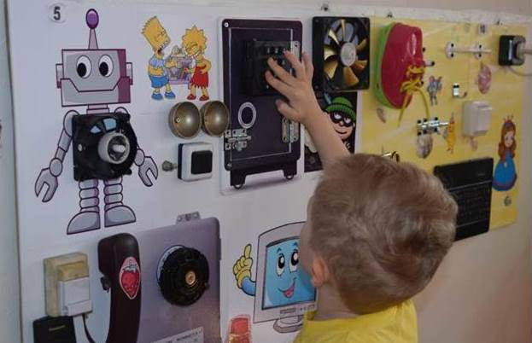
Бизиборд - развивающая доска (стенд, модуль) со всевозможными кнопками, выключателями, крючками, резиночками, фонариками, счётами, дверными замками, цепочками, звонками, дисковыми и кнопочными телефонами, молниями, пуговицами и т.д. и прочими маленькими «опасностями», которые ребёнку трогать обычно запрещено – это не просто модное веяние.
.

Slide 5
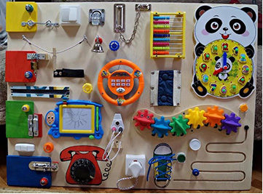

Slide 6
Цель Бизиборда
Способствует развитию мелкой моторики, детского интеллекта, мышления и всей мозговой активности,

Slide 7
В чем польза развивающей доски для детей?
Он развивает, обучает, воспитывает.
Бизиборд, сделанный своими руками помогает знакомиться с бытовыми вещами,
способствует развитию детского интеллекта, мышления и всей мозговой активности,
развитию цветовосприятия, памяти, воображения, координации движений и навыков, связанных с мелкой моторикой.
Это полезные игры на усидчивость, внимательность, умение концентрироваться, доводить начатое дело до конца и т.д. и т.п.

Slide 8
Требования к Бизибордам:
Он должен быть:
содержательно-насыщенный,
доступный;
безопасный;
здоровьесберегающий;
эстетически-привлекательный

Slide 9
Виды Бизибордов
Мини бизиборд, мягкий бизиборд, бизидом, бизикуб, бизибокс, двусторонний бизиборд.
«Бизиборды для девочек» («Ванная комната», «Кухня»). «Бизиборды для мальчиков» («Удивительный дом», «Пожарная станция», «Автобус», «Пожарная машина»).
«Мир природы» («Мир природы», «Ферма», «Морское путешествие»).
«Сказочные бизиборды» («Сказочный домик«Бизиборды «Мир увлекательных вещей» (бизиборды: «Занимательный».

Slide 10
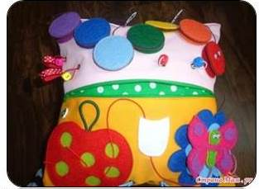
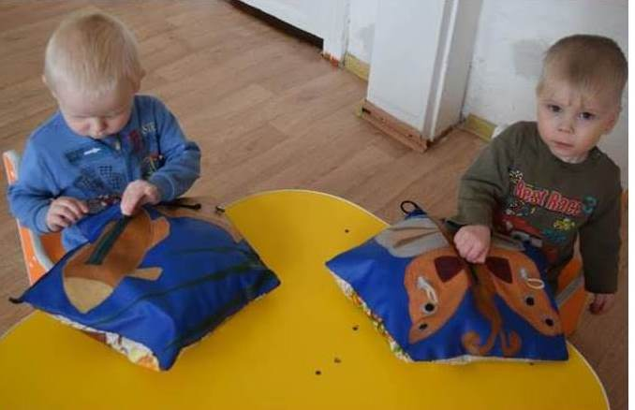
Мягкие Бизиборды

Slide 11
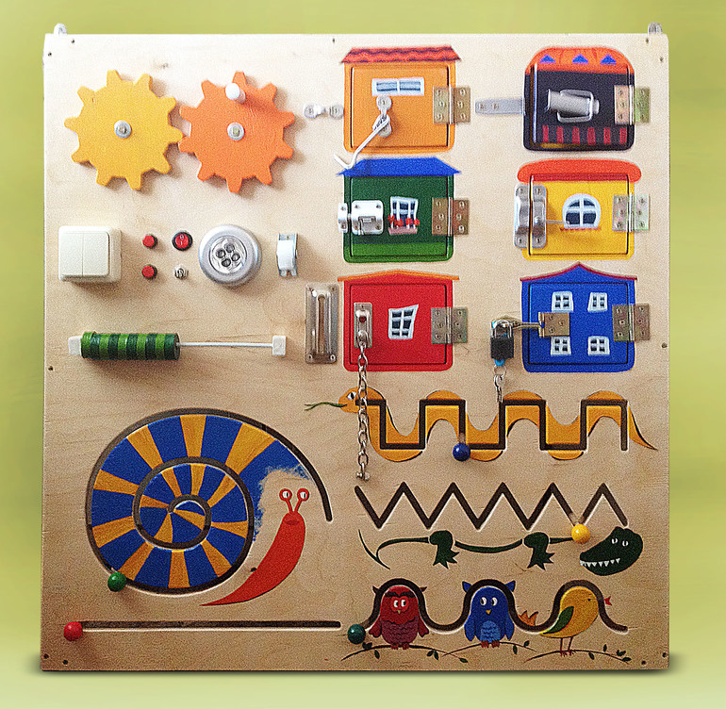

Slide 12
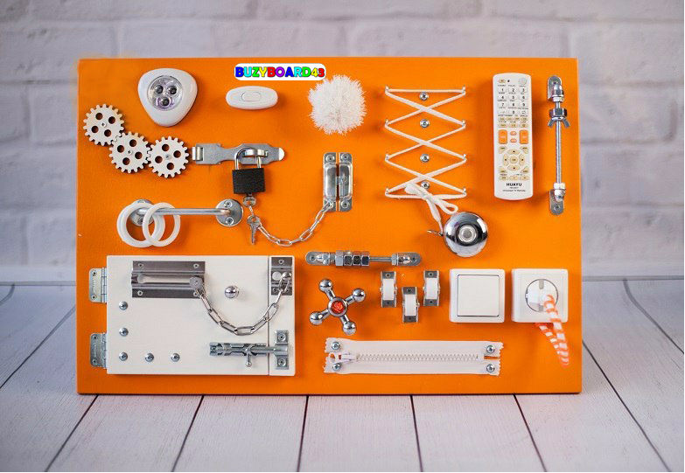

Slide 13
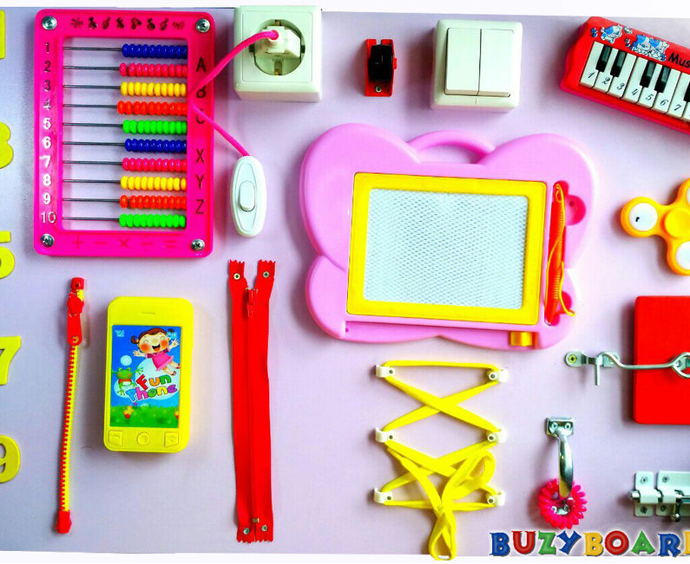

Slide 14
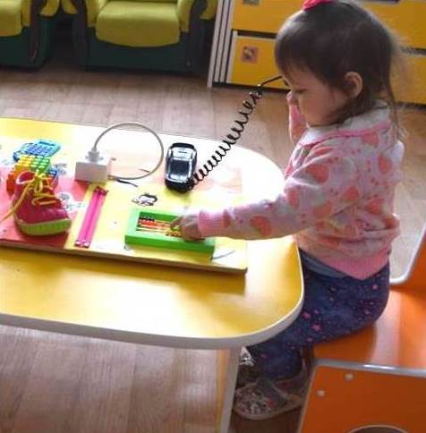
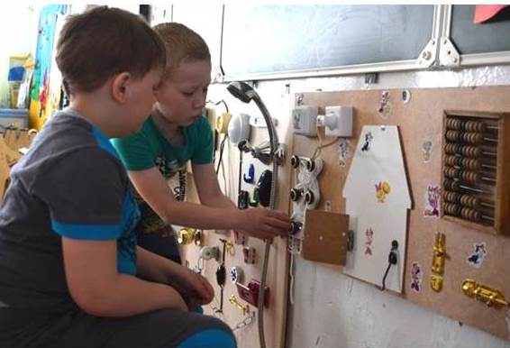

Slide 15
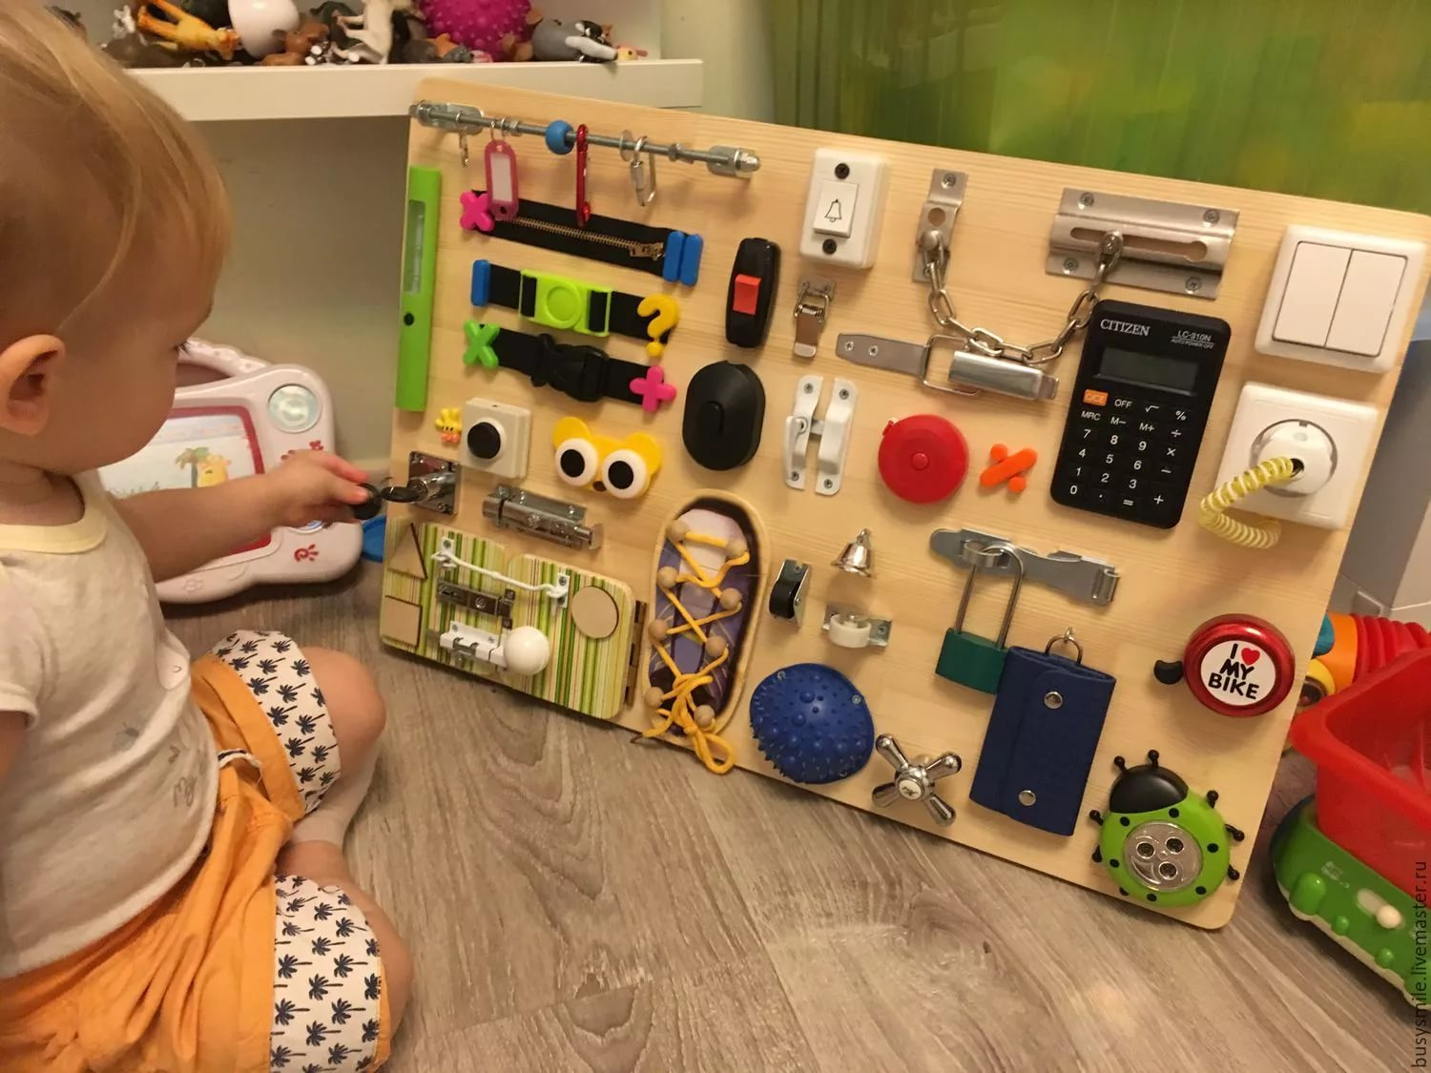

Slide 16

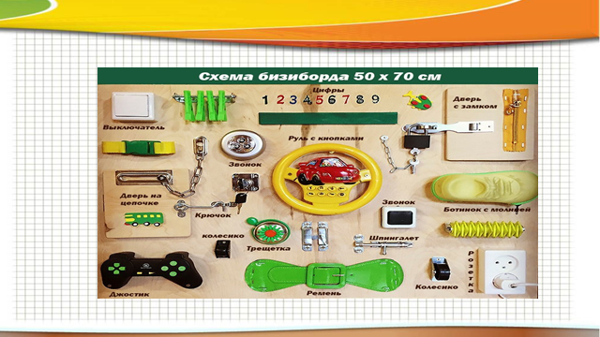
Делаем бизиборд своими руками.

Slide 17
.
.
Бизиборды лучше всего делать из доски или толстой фанеры. Толщина доски должна составлять не менее 1 см. Заготовку для будущей игрушки можно не окрашивать, достаточно пройтись по ней наждачной бумагой, чтобы малыш не смог всадить себе занозу. В качестве крепежных элементов подойдут саморезы и клей.

Slide 18
Размер доски в первую очередь зависит от площади комнаты, в которой он будет располагаться и от возраста ребенка для которого она предназначена.
Для изготовления бизиборда нужно использовать только экологически чистый материал.

Slide 19


Slide 20
На развивающую доску крепятся разнообразные предметы: которые ребенок может не только трогать, но и совершать с ними определенные действия. Например щелкать выключателем, закрывать и открывать замок или щеколду, втыкать в розетку вилку, закрывать дверную цепочку, крутить диск телефона, зеркало, сделанное из пластмассы; компас; щеколда; дверной звонок, работающий от батареек; колокольчик; кусочки ткани, фольги или клеенки; старая детская обувь со шнурками; розетка с вилкой; мебельное колесико; цифры для двери; большие присоски; молнии; липучки; круг от дискового телефона; ручки для двери; кран, оснащенный вентилем

Slide 21
В принципе наполнение доски может быть совершенно произвольным, в качестве её элемента может быть абсолютно любой предмет. Который вызывает у ребёнка интерес, не причиняет ему вреда и мы хотим его чему-либо научить - самостоятельно тренируясь.

Slide 22


